Slide 1
Modélisation
pour
l’analyse de systèmes à sécuriser
Etude MRIS 2015-2016
Bastien Drouot, Jean Christophe Le Lann, Joel Champeau
Joel.champeau@ensta-bretgane.fr

Slide 2
Problématique
Analyse de la menace et découverte de systèmes
Systèmes embarqués et interface matériel-logiciel
Modélisation des systèmes en analyse
Modélisation pour la capitalisation de l’information

Slide 3
Objectifs
Comment modéliser pour l’analyse de la menace ?
Comment capitaliser cette modélisation qui évolue au cours de l’analyse ?
Comment évaluer la modélisation ?

Slide 4
Comment modéliser ?
L’analyse de la menace caractérisée par :
- Découverte itérative des systèmes
- Modélisation hétérogène
- plusieurs formalismes et plusieurs types de (meta)données
Modélisation avec plusieurs formalismes
- PimCA (DSL de DGA MI)
- Données sur l’architecture cible
- DSL algorithimique

Slide 5
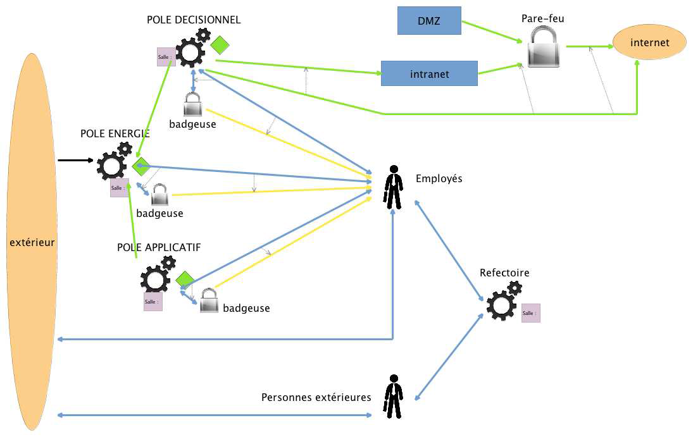
Comment modéliser ?
Modélisation système
- PimCA (DSL de DGA MI)
- Metamodèle et éditeur du DSL

Slide 6

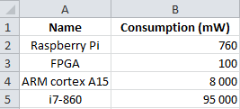



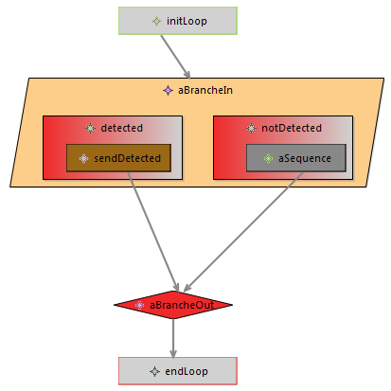

Comment modéliser ?
Modélisation avec plusieurs formalismes
- Données structurées sur l’architecture cible
- DSL algorithimique
Données estimées
ShapeDetetction
Logs
use
product
product
ShapeDetectionSystem
Bus
Ethernet
FPGA
ARM
Object
Camera
use
SSD
Modèle système
Algorithme estimé

Slide 7
Comment capitaliser ?
Data &
MetaData
PIMCA
Language
Algo
Language
Collaborative
Modeling Space
Methods & Processes
Estimation
With Morphose
Simulation
Tool 1

Slide 8
Comment capitaliser ?
SysML model
eFFBD model
Role4All Framework
SysML Block
eFFBD Function
Parser
Combinator
Modeling Space
Role Model
Simulation tool
Morphose tooling

Slide 9
Comment capitaliser ?
Modélisation avec plusieurs formalismes
Capitalisation à travers un modèle de rôle
- Différents rôles pour différents éléments de modèles
- Ajouts et suppression de rôle dynamiquement
- Génération de code

Slide 10




Comment estimer ?
Pimca
Excel
Hypothetical system A
Hypothetical system B
Hypothetical system C
Hypothetical system D
FPGA
Raspberry Pi
FPGA
Raspberry Pi
Bus
Bus
Bus
Bus
I7
I7
ARM
ARM
Ethernet
Ethernet
Ethernet
Ethernet
1 : Creation of role model
1
1
Role4All
2 : Formatting models and
data to a simulation tool
2
4: Update the role model according
the likely hypotheses
NewAge
4
3: Highlighted of the unlikely
hypotheses
3
Hypothetical system A
Hypothetical system B
Hypothetical system C
Hypothetical system D
FPGA
Raspberry Pi
FPGA
Raspberry Pi
Bus
Bus
Bus
Bus
I7
I7
ARM
ARM
Ethernet
Ethernet
Ethernet
Ethernet

Slide 11
Conclusion
Modélisation avec plusieurs formalismes
Capitalisation à travers un modèle de rôle
Génération et estimation avec Morphose
Analyse et capitalisation des résultats de simulation

